Slide 1
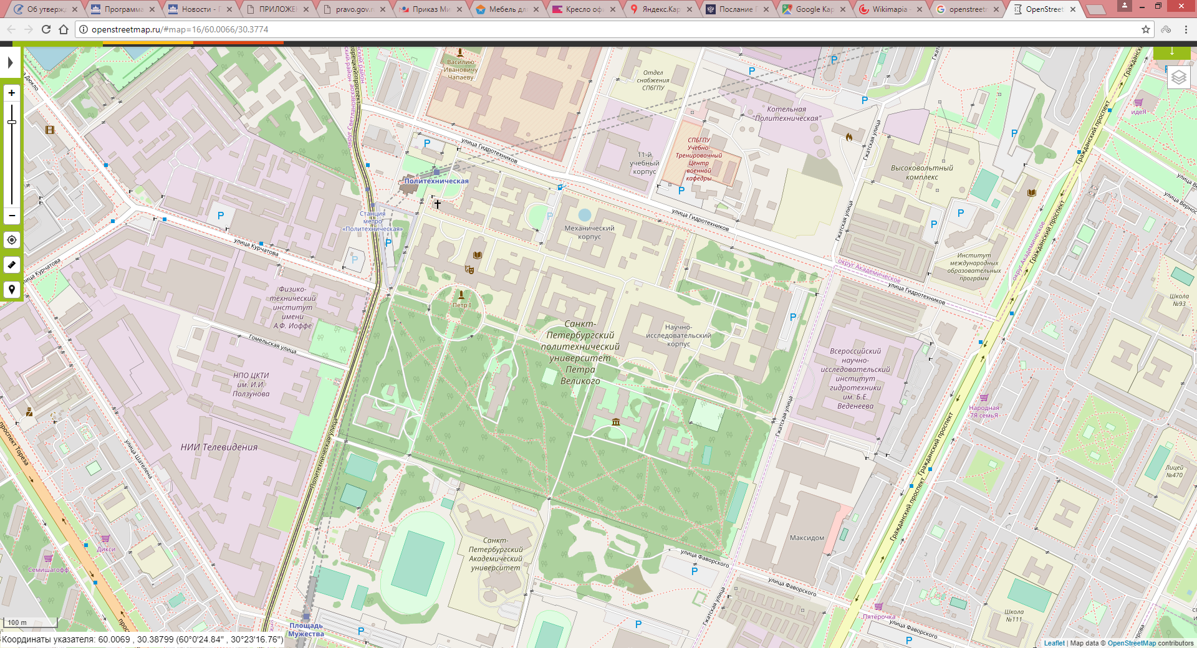
НОЦ «Политехнический»
Драфт проекта

Slide 2
ЕСТЕСТВЕННЫЕ ТЕХНОПАРКИ
Из послания Президента Федеральному Собранию:
«В полную силу должны заработать мощные научно-образовательные центры. Они будут интегрировать возможности университетов, академических институтов, высокотехнологичных компаний.»
В советское время в крупных городах создавались территориальные зоны, в которых размещались ВУЗы и НИИ.
В Санкт-Петербурге, пожалуй, самая крупная из таких зон сложилась в районе м. Политехническая. На площади около 300 га расположены Политехнический университет, Физико-Технический институт и множество других НИИ.
Формирование зон развития вокруг НИИ было естественным для советской экономики, т.к. именно НИИ были драйвером научно-технического прогресса.

Slide 3
ЕСТЕСТВЕННЫЕ ТЕХНОПАРКИ
Идея настоящего проекта заключается в создании мощного научно-образовательного центра (НОЦ) в Санкт-Петербурге на той же территории, где он был в советско1е время.
Но уже с high-tech предприятиями в качестве драйверов роста.
Основные площадки НОЦ
Политехнический Университет
Академический Университет
Физико-Технический институт
НИИ Телевидения
НИИ Гидротехники
НИИ Агрофизики
ЦКТИ
НИИ «Гириконд»
НИИ Постоянного тока
Физико-техническая школа
Примыкающие площадки
Военная Академия связи
ЦНИИ РТК
Объединение Светлана
ЦНИИ «Электрон»
Зоны рекреации
Парк Сосновка
Парк СПбПУ

Slide 4
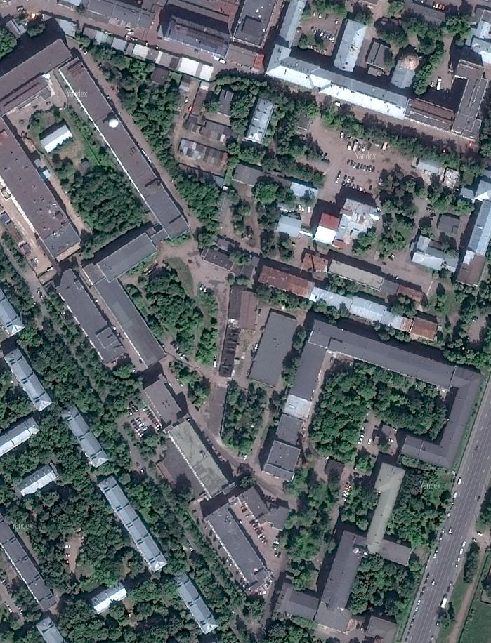
ФАЗА 0
Первой точкой роста НОЦ «Политехнический» может стать территория НИИ Телевидения, где, на площади более 9 га, кроме подразделений самого НИИ, расположена ГК Геоскан, входящая в число ведущих высокотехнологических компаний страны, фирма ЭКАН и другие компании новой экономики.
Годовой объем научно-технической продукции этих фирм превышает 6 млрд руб., численность работающих – более 2000.
При согласии АО «Росэлектроника», на территории НИИТ простым оргрешением может быть создан технопарк, всего в 5 раз меньший по объемам выручки, чем «Сколково».

Slide 5
ФАЗА 1
Малоэтажная застройка низкой плотности позволяет построить на территории НИИТ новые корпуса площадью порядка 9.000 м².
С реконструкцией существующих корпусов, общим благоустройством территории, это позволит увеличить объем производимой в технопарке high-tech продукции с 6 до 9 млрд руб./год (30% Сколково).
Финансировать строительство и реконструкции можно как на бюджетные средства, так и на средства арендаторов. Примерный объем инвестиции – 1 млрд руб.
Еще более увеличить мощность технопарка можно путем присоединения к нему территории ЦКТИ площадью более 4 га.

Slide 6
ФАЗА 2
На следующем этапе необходимо сформировать городское пространство на всей территории НОЦ.
Наличие здесь таких организаций, как Физико-Технический институт, Политехнический Университет, Академический университет и площадок НИИ, площади которых арендуют предприятия новой высокотехнологической экономики, позволяет создать недалеко от центра Санкт-Петербурга, при относительно скромных инвестициях, мощный научно-образовательный центр с автоматическим появлением на его территории новых предприятий реальной экономики.
При вложении порядка 10 млрд руб. мощность НОЦ может быть расширена до 40 млрд руб./год (100% Сколково).
Существенная доля вложений может быть получена от фирм-резидентов.

Slide 7
Справка о ГК Геоскан
Группа компаний Геоскан создана в 2007 году.
ГК входит в число «Национальных чемпионов» – 84 ведущих высокотехнологичных компаний страны (http://national-champions.ru/)
Основная продукция группы – беспилотные летательные аппараты, ПО для обработки данных аэрофотосъемки, оборудование для геологоразведки. Продукция группы поставляется в 140 стран мира.
ГК производит также ряд изделий специальной техники.
www.geoscan.aero
www.plazlink.com
www.agisoft.ru

